Slide 1
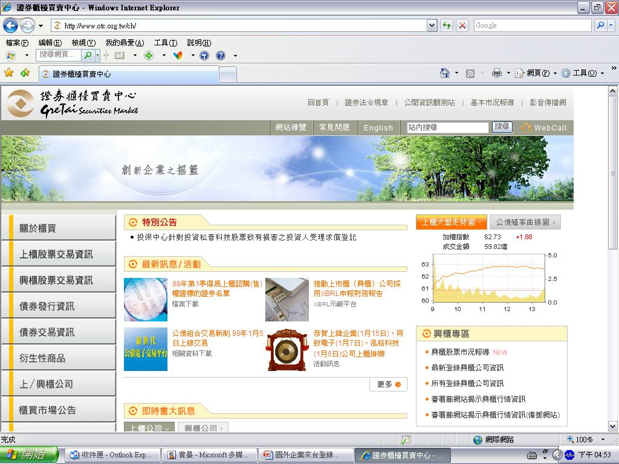
證券商股權募資平台介紹
證券櫃檯買賣中心

Slide 2

簡 報 大 綱
壹、群眾募資介紹
貳、證券商股權募資平台介紹

Slide 3


壹、群眾募資介紹

Slide 4



群眾募資的概念
係指個人或企業透過網路平台向大眾籌集資金的一種新興方式

Slide 5





群眾募資有哪幾種模式??
贊助模式
捐贈或回饋
債權模式
股權模式

Slide 6
群眾集資的好處
~企業籌資更便捷 大眾投資更穩當~
集資程序簡便：僅須於平台提出集資計畫，不須花時間說服親朋好友。
風險低：集資成功後再開始執行提案，不會因創業失敗後欠一屁股債。
免費市調：產品上市前即可瞭解市場接受度，不須擔心產品銷售情況。
宣傳行銷：提案者於集資計畫中介紹提案，對提案者及提案均是免費之宣傳效果。
取得群眾意見與建議：產品上市前即獲得群眾對於專案或新產品之意見或建議，可即時進行改善。

Slide 7




群眾募資模式彙總
種類 | 捐贈或回饋模式 | 債權模式 | 股權模式
資金 需求者 | 個人或企業 | 個人或企業 | 企業
回饋 方式 | 得提供產品或報酬如感謝卡片、新產品預購等 | 預定期間獲得本金及利息之償還 | 獲得公司之股權
法規 限制 | － | 不得有收受存款或視同存款行為，原則上不得違反買賣債權、個資外洩、收款儲值、暴力討債等四大紅線行為 | 視同對大眾募資受證交法限制(金管會豁免函令，公司免公開發行)
現有平台業者 |  | 已有數家債權借貸 平台
金管會委託櫃買中心管理

Slide 8
多層次市場比較
多層次市場 | 創意集資平台 | 股權群募平台 | 創櫃板 | 上興櫃市場
適用對象 | 公司、個人 | 公司 | 公司 | 公司
特色 | 非股權性質 募資金額小 募資程序簡便 可測試市場水溫、降低新產品市場風險 宣傳行銷效果 | 股權性質 資本額5,000萬以下 適用閉鎖性公司 平台業者本身可投資 平台業者可對外宣傳、推介天使投資人 無須創新創意 無交易功能 | 股權性質 無資本額限制 具創新創意 無交易功能 不須公開發行 免費輔導資源 提升知名度、拓展業務及吸引人才 | 需公開發行 上櫃資本額5,000萬以上(上櫃) 興櫃資本額無限制

Slide 9
貳、證券商股權募資平台介紹

Slide 10
開放緣由
  背景
參酌國外股權性質群眾募資發展，並適度結合民間業者，共同活絡創新創業之集資能量。
⇨開放民間業者經營股權性質群眾募資
  開放對象
  辦理股權群眾募資屬證券業務，依法限證券商得為之，證券商屬特許事業，對投資人保護較為周全，爰開放符合一定資格條件之證券經紀商得辦理。

Slide 11
  管理架構
金管會
授權櫃買中心管理
櫃買中心
申報義務
管理審核
募資平台
資格條件
募資限額
風險告知
投資限額(非天使投資人)
募資公司
投資人
Notes:
12/26下午與總經理開完會的版本

Slide 12
一、對證券商規範

Slide 13
（一）法源依據
不另立專法，採修正現有法規方式辦理：
  金管會修正法規命令，明定募資平台業者資格條件
    「證券商設置標準」、「證券商管理規則」及「證券商負責人與業務人員管理規則」
  金管會發布豁免函令，募資免依證券交易法規定辦理申報生效
  授權櫃買中心增訂「證券商經營股權性質群眾募資管理辦法」

Slide 14
（二）募資平台業者資格條件
  須向金管會申請許可設置證券商或增加業務種類，並申請核發或換發許可證照
  放寬僅經營股權群眾募資證券商之資格條件
  業務主管及業務人員採低度管理，僅須具備業務員資格及辦理人員登記、接受職前及在職訓練
 | 最低實收資本額 | 籌設保證金
現行證券經紀商 | 2億元 | 5千萬元
僅經營該項業務之證券經紀商 | 5千萬元 | 1千萬元

Slide 15
（三）「證券商經營股權性質群眾募資管理辦法」主要內容
對募資平台業者之原則性規範
對募資平台業者之財務面規範
對募資平台業者之業務面規範
股權募資程序及對募資公司之管理
對募資平台業者之管理及違約處理

Slide 16
1、對募資平台業者之原則性規範
契約關係：需與櫃買中心簽約後始得經營該項業務。
內控內稽：應訂定內部控制制度，且須設置內部稽核人員。
從業人員：從業人員需具備業務員資格、辦理人員登記、接受職前及在職訓練。

Slide 17
2、對募資平台業者之財務面規範
財報申報：應於每會計年度終了後三個月內申報年度財務報告(會計師查核簽證)及每月七日以前申報會計月計表。
財務條件：對募資平台業者之負債比率、資金運用及轉投資等有一定程度之要求或限制。
負債比率：不得超過其淨值
資金運用：資金非屬經營業務所需者，不得貸與他人或移作他項用途

Slide 18
2、對募資平台業者之財務面規範(續)
轉投資：得參與認購於其募資平台辦理股權募資之公司股票，但應符合下列規定：
投資額度：對單一公司持股不得超過該公司股份總額之10％；對單一公司及所有公司投資成本總額，各不得超過證券商淨值之20％及40％。
評估機制：應對投資部位訂定投資前投資決策、投資後管理及風險評估等機制。
轉讓對象：以曾參與認購該募資公司股票之投資人或天使投資人(註)為限。

Slide 19
註：天使投資人的定義
天使投資人係指投資人符合下列條件之一者：
專業機構投資人：係指國內外之銀行、保險公司、票券金融公司、證券商、基金管理公司、政府投資機構、政府基金、退休基金、共同基金、單位信託、證券投資信託公司、證券投資顧問公司、信託業、期貨商、期貨服務事業及其他經主管機關核准之機構。
最近一期經會計師查核或核閱之財務報告股東權益超過新臺幣五千萬元且設有投資專責單位之法人或基金。但中華民國境外之法人，其財務報告免經會計師查核或核閱。
簽訂信託契約之信託業，其委託人符合前二款之規定。
依法設立之創業投資事業。

Slide 20
3、對募資平台業者之業務面規範
業務單純化：應採單一募資平台方式專營該項業務。
重大禁止行為：禁止從事有損公信力之不當行為及提供次級市場交易功能。
保密與個資：對募資公司財務業務之秘密事項應予保密，且遵守個人資料保護法之規定。
收費與揭露：得向募資公司及投資人收取手續費及其他相關服務費用，且揭露於募資平台。

Slide 21
3、對募資平台業者之業務面規範(續)
近期放寬之募資平台業務範圍：
得在符合一定條件下，為募資公司辦理廣告及業務招攬活動。
得向天使投資人推介募資公司。
得申請兼營證券投資顧問事業辦理證券投資顧問業務。

Slide 22
4、股權募資程序及對募資公司之管理
募資標的：限於未公開發行之普通股股票及不具債權性質之特別股股票。
募資公司條件：實收資本額5,000萬元以下且未公開發行之股份有限公司。
同意募資條件：已建置且落實執行簡易內部控制制度，會計處理符合商業會計法規定，且無誠信疑慮。
募資金流控管：須於銀行開立代收存儲價款專戶。
募資券流控管：得自行或委託專業股務代理機構處理股務作業，自辦股務作業者，需訂定相關內部控制。

Slide 23
4、股權募資程序及對募資公司之管理(續)
盡職調查與風險預告：募資平台業者應履行盡職調查程序，非天使投資人應確認「風險預告書」。
募資資訊揭露：募資公司於募資前必須透過募資平台揭露本次增資相關資訊。
  公司基本資料
  過去三年募資及資金運用相關紀錄
  募資計畫書
募資對象：募資公司得自行選擇僅限不特定天使投資人始得參與認購，且該等天使投資人不適用「金融消費者保護法」相關規定，並尊重募資公司意願，由其決定認購人名單。

Slide 24
4、股權募資程序及對募資公司之管理(續)
募資後資訊揭露：募資公司於募資完成後一定期間，須持續於募資平台揭露財務業務資訊。
  定期性資訊（資訊申報）
  不定期性資訊（重大訊息發布）
公司違約處置：募資平台業者得依契約關係對違反募資及資訊揭露規定之公司予以處置。

Slide 25
5、對募資平台業者之管理及違約處置
募資平台業者申報義務：募資平台業者須定期/不定期向櫃買中心申報管理性報表。
募資平台業者違約處置：櫃買中心視募資平台業者違反相關法規之情節輕重，分別處以違約金、停止募資業務、 終止契約且函報金管會建請撤照。

Slide 26
（四）證券商群募平台之特色
將收取費用
  包括對募資公司及投資人
平台業者可參與認購
  平台業者得參與募資公司股票認購，但有額度限制。
可對外宣傳
  符合條件下，得辦理廣告及業務招攬活動
可對外推介
  得向天使投資人推介募資公司。

Slide 27
二、投資人及適合公司

Slide 28
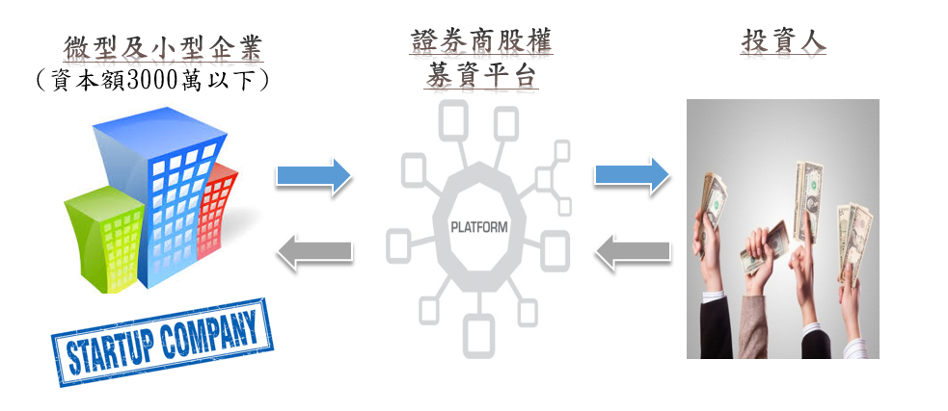
（一）證券商股權募資平台之適合對象
依我國公司法組織且未公開發行之股份有限公司。
實收資本額5,000萬元以下。
已建置且落實執行簡易內部控制制度，會計處理符合商業會計法規定，且無誠信疑慮。

Slide 29
（二）股權募資平台之好處
募資程序簡便：僅須於平台提出募資計畫，不須花時間說服親朋好友或機構投資人。
測試市場與降低風險：計畫執行前即可藉由募資情形瞭解市場認同度，不須過度擔心產品或企業的未來發展。
宣傳行銷：資金需求者藉由平台介紹其募資計畫，達到免費的宣傳效果。
擴大經營規模：除可藉由平台募集資金擴大營運規模，亦可提升公司知名度，有利於招募優秀人才、拓展行銷通路，進而提昇公司競爭力。

Slide 30
（三）募資公司及投資人限額
 | 限額 | 控管方式
募資公司 | 一年內於所有平台募資總金額不得超過新臺幣3,000萬元 每次募資僅限於單一平台辦理 | 由各平台向櫃買中心申報
投資人 | 天使投資人、募資公司之董事、監察人及持股10%以上股東：不設限 | 各平台各自控管
 | 非天使投資人： 單次募資案之投資額度： 新臺幣5萬元 於每一個平台一年內之投資總額度：新臺幣10萬元

Slide 31
註：天使投資人的定義
天使投資人係指投資人符合下列條件之一者：
專業機構投資人：係指國內外之銀行、保險公司、票券金融公司、證券商、基金管理公司、政府投資機構、政府基金、退休基金、共同基金、單位信託、證券投資信託公司、證券投資顧問公司、信託業、期貨商、期貨服務事業及其他經主管機關核准之機構。
最近一期經會計師查核或核閱之財務報告股東權益超過新臺幣五千萬元且設有投資專責單位之法人或基金。但中華民國境外之法人，其財務報告免經會計師查核或核閱。
簽訂信託契約之信託業，其委託人符合前二款之規定。
依法設立之創業投資事業。

Slide 32
（四）國內股權性群眾募資平台業者
元富證券
  https://crowdfund.masterlink.com.tw/html/index.html
第一金證券
  https://efun.ftsi.com.tw/

Slide 33
（五）公司募資程序
  註：依募資公司意願，由其決定認購人名單。
與證券商
簽訂契約
開立代收存儲價款專戶
經證券商確認符合募資資格
證券商平台揭示募資相關資訊
持續辦理
資訊揭露
辦理變更登記等事宜
確認股款
是否收足
投資人
認購繳款(註)

Slide 34
（六）投資人投資程序
  註：天使投資人不須確認風險預告書。
以證券商平台所要求之方式，如：自然人憑證、工商憑證或金融憑證登入募資平台
確認風險預告書後辦理認購(註)
依證券商通知辦理繳款
公司募資完成並辦理變更登記
投資人成為公司股東

Slide 35
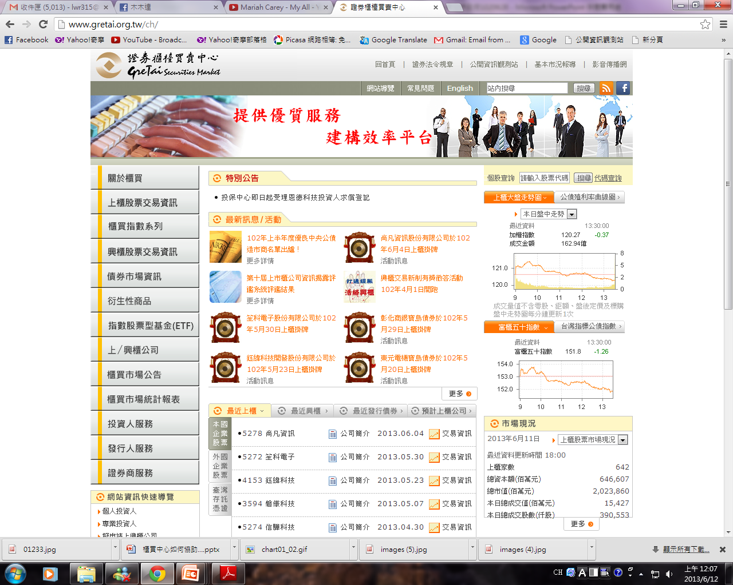
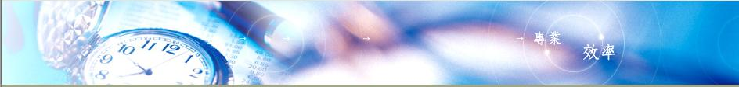
~流通證券‧活絡經濟‧資金活水暢流通~
如需更詳細資料請見櫃買中心網站
http://www.tpex.org.tw/
企業籌資更便捷
大眾投資更穩當
證券商經營股權性質群眾募資專區
李專員 02-2366-6146 friedmen2@tpex.org.tw

Slide 36
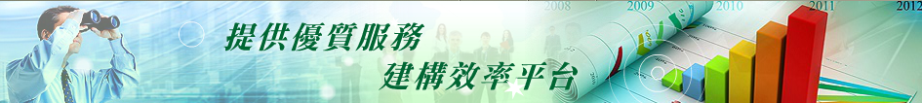
櫃檯買賣中心是
經濟活力的推手、成功企業的搖籃
簡報結束
敬請指教

